Slide 2
目录/CONENTS
一、国内外艾滋病现状
四、艾滋病的防护措施
二、艾滋病的概念
五、艾滋病的灭活途径
三、艾滋病的传播途径
https://www.PPT818.com/

Slide 3
第一章节
国内外艾滋病现状

Slide 4
全球艾滋病流行情况
全世界艾滋病的流行仍在继续蔓延，每分钟有 9人新感染艾滋病，每天约有1.5万人感染 ! 每分钟有 6人死于艾滋病，每天约有 8000人因为艾滋病离开人世！
在全世界，自艾滋病病毒开始流行以来，已经有超过6300万人感染了艾滋病病毒，其中2200万人已经死亡。
非洲的艾滋病病毒流行最为严重—有7个国家的成人感染率超过了20%，最高的接近40％。
目前，印度有近450万人是艾滋病病毒感染者，而且对3个邦的孕妇的监测表明其艾滋病病毒感染率超过了3%。在加勒比海一些地方，艾滋病病毒感染率已经上升到总人口的3%或更高。

Slide 5
中国艾滋病流行概况
我国1985年首次报告艾滋病病例。
截至2017年3月31日，全国报告现存活艾滋病病毒（HIV）感染者/AIDS病人691098例，报告死亡214849例。现存活HIV感染者420866例，AIDS病人288232例。
本季新发现HIV感染者／AIDS病人 32083例，既往HIV感染者本季转化为AIDS病人 4073 例。本季报告死亡 5693 例中，本季死亡 3941 例，既往死亡 1752 例。

Slide 6
第二章节
艾滋病的概念

Slide 7
概念：什么是艾滋病？
艾滋病的医学名称叫：获得性免疫缺陷综合症。（简称为AIDS）。
艾滋是其英文名称缩写AIDS的音译。由于艾滋病与人们自身行为关系密切，所以它也是一种“行为病”。

Slide 8
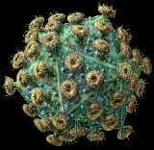
病因：艾滋病病毒
艾滋病病毒又叫：人类免疫缺陷病毒，英文缩写为HIV。直径约为100-140nm。
病毒进入人体后，主要破坏人体的免疫细胞，使人体抵抗力下降，各种条件性感染和继发性恶性肿瘤发生增加。

Slide 9
人体是HIV最好的生存环境
离开人体后HIV会变得很脆弱， HIV对热敏感，56°C30分钟灭活，许多化学物质都可以使HIV迅速灭活，如乙醚、丙酮、2%次氯酸钠、50%乙醇等对乙型肝炎有效的消毒剂对HIV也都有良好的灭活作用。

Slide 10
第三章节
艾滋病的传播途径

Slide 11
艾滋病的传播方式
性传播
精液
三种途径
四种体液
阴道分泌液
血液传播
血液
母婴传播
乳汁

Slide 12
艾滋病是一种慢性进展性疾病
死亡
无症状潜伏期
8-10 年
0.5-2年
急性感染期
典型艾滋病期
2-12周
严重症状
抗体产生
一般症状
1年左右
类感冒症状
艾滋病前期
感染成功

Slide 13
临床表现
随着疾病的进展，患者会出现各种各样的表现，如持续的不明原因的发热、不明原因腹泻、体重进行性下降、反复发生肺部感染、消化道症状、反复发生的皮疹，甚至到晚期出现神志不清、四肢运动障碍等
最早可出现带状疱疹和口腔真菌感染，表明开始进入艾滋病的发病期
Notes:
https://www.ypppt.com/

Slide 14
艾滋病可以治疗吗?
1
2
3
在人类共同的努力下，艾滋病已不再是当年人们眼中的世纪绝症、超级癌症
虽然艾滋病仍然无法根治，但通过高效抗病毒药物治疗后，可以非常有效地控制病情的发展，延长生命。
我国“四免一关怀”政策规定：抗病毒治疗免费。

Slide 15
第四章节
艾滋病的防护措施

Slide 16
为什么说艾滋病是能够预防的？
1
2
艾滋病病毒的传播途径非常明确，通过血液传播、性传播和母婴传播；其次，艾滋病病毒在体外环境下很脆弱，很容易被杀死，因此艾滋病病毒不通过空气、食物、水等一般性日常生活接触传播。
艾滋病病毒不能在蚊虫体内生存，不能通过蚊虫叮咬传播。因此，艾滋病的传播主要与人类的社会行为有关，完全可以通过规范人们的社会行为而被阻断，是能够预防的。

Slide 17
艾滋病如何预防？
远离毒品,避免共用注射器
避免性接触传染
避免接受污染的血液、组织
避免母婴传播
避免污染的针头、注射器

Slide 18
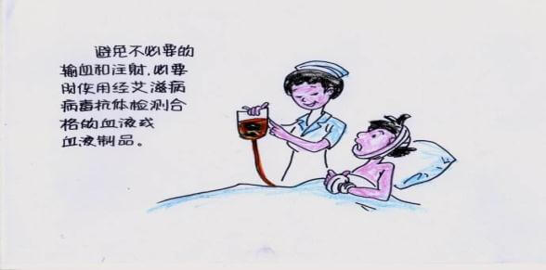
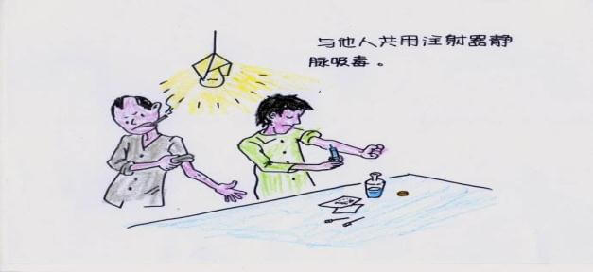
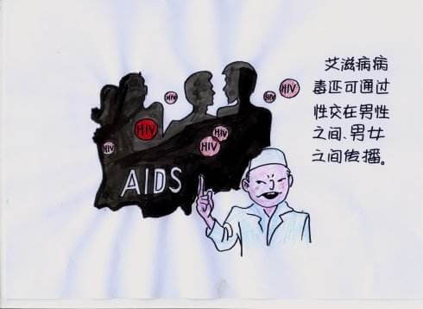
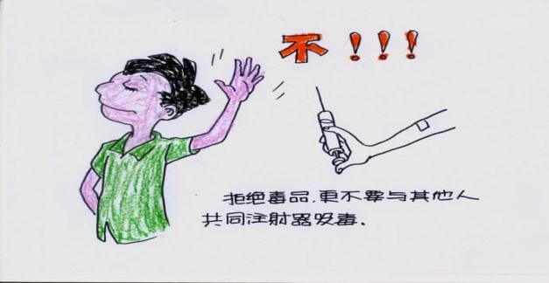
艾滋病如何预防？

Slide 19
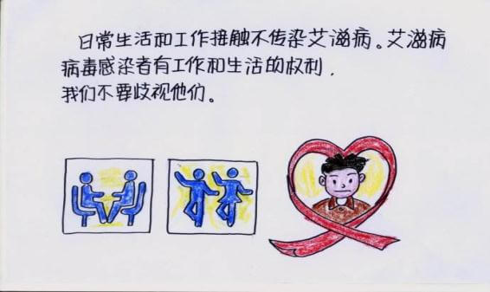
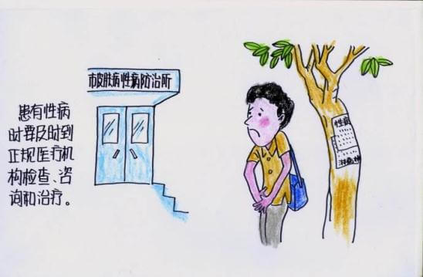
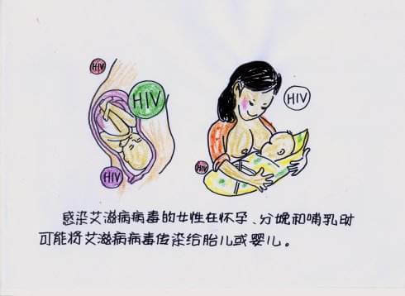
艾滋病如何预防？

Slide 20
艾滋病如何预防？
避免接受污染的血液/血液制品/组织/器官
预防引起需要输血的事故；
减少不必要或不适当的输血；
只接受经过病毒检测的血液/血制品/组织 。
避免母婴传播
避免怀孕；
终止妊娠；
药物阻断，喂养选择。

Slide 21
艾滋病如何预防？
避免性接触传染
− 禁欲；
− 推迟初次性关系的时间性伴互相忠诚；
− 坚持正确使用安全套。
避免注射吸毒共用注射器引起的传播
远离毒品，抵制毒品；
不幸染毒瘾的人帮助他们戒毒；
对于暂时无法解毒的人，使用清洁器具。
避免通过污染的针头/注射器/其它穿刺工具传播
避免不必要的注射，必须时使用清洁器具；
不与他人共用针头或注射器及其它可以
引起破损的工具如剃须刀、牙刷等。

Slide 22
第五章节
艾滋病的灭活途径

Slide 23
日常生活接触不传播
虽然艾滋病是一种可怕的疾病，但人们也不要过于畏惧。科学研究证明：与艾滋病者共同进餐、握手等日常的接触并不会感染疾病，因此不要在这些场合刻意回避艾滋病者；否则会给他们带来更大的心理伤害。

Slide 24
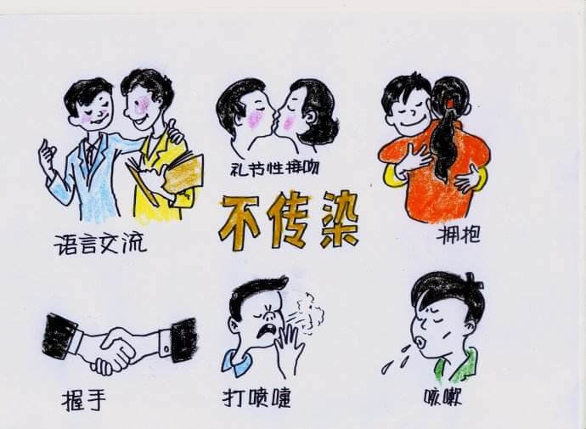
日常生活接触不传播
握手、拥抱或接吻
咳嗽或打喷嚏
使用共用电话
到医院就诊
共餐，共用餐具或饮具
使用饮水器
使用卫生间或淋浴设备
使用公共游泳池
被蚊虫叮咬

Slide 25
日常生活接触不传播
1
HIV可在人体外环境中生存，对外界抵抗力比较弱，对热 敏感，56 ℃经30分钟后灭活。
2
漂白粉，新鲜2 ﹪戊二醛溶液，4 ﹪甲醛溶液，2 ﹪氯胺，0.3﹪过氧化氢都能灭活。

Slide 26
艾滋病是我们人类共同的敌人，要消灭艾滋病需要全社会的共同努力，需要培养预防艾滋病的社会责任感，需要从"我"做起。

